Slide 1
Space Invaders
Новая угроза
Автор: Прийменко Ирина

Slide 2
Введение
[Рассказать кратко о проекте, его идее, показать историю развития]
Space Invaders: "Новая угроза" — это современная интерпретация легендарной аркадной игры Space Invaders, созданной в 1978 году Томохиро Нисикадо. "Новая угроза" сохраняет дух оригинала, добавляя новые элементы, чтобы сделать игровой процесс еще более увлекательным и сложным. Вам предстоит противостоять инопланетному вторжению, используя всю свою ловкость и реакцию, ведь в этот раз у вас нет защитных барьеров

Slide 3
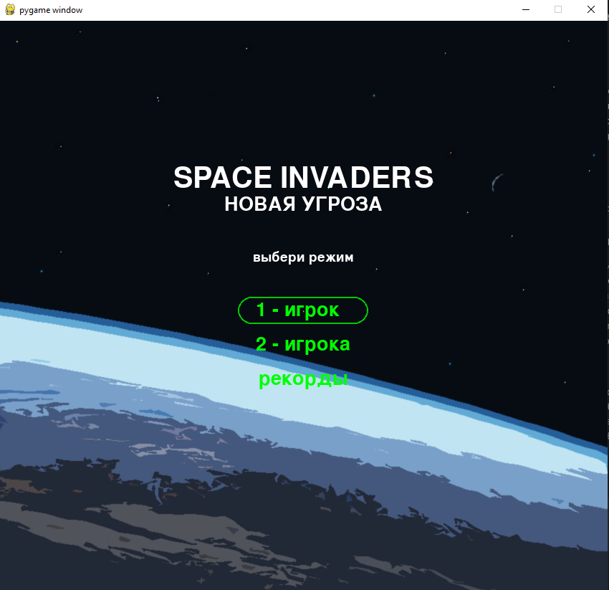
Главное меню

Slide 4
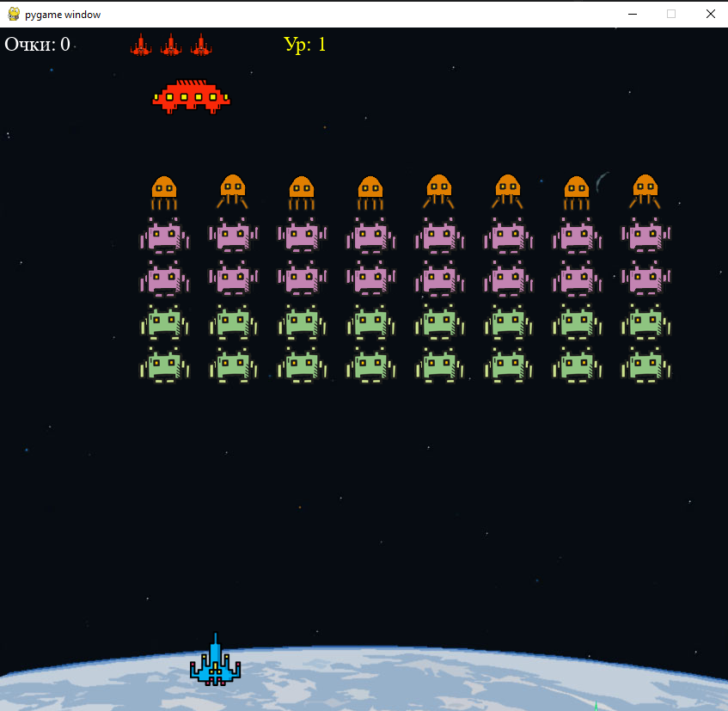
Как выглядит игра

Slide 5
Механика уровня

Slide 6



Виды пришельцев
Рядовые пришельцы

Slide 7

Виды пришельцев
Бонусный пришелец

Slide 8

Босс
корабль носитель

Slide 9
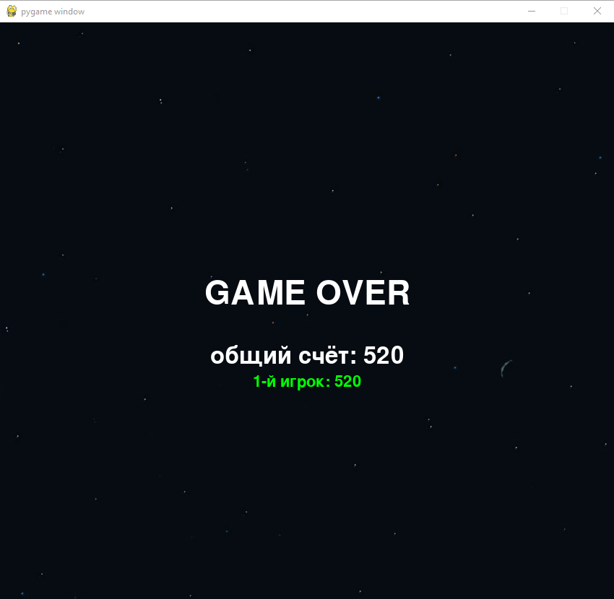
Game over

Slide 10
Таблица результатов

Slide 11
Архитектура

Slide 12
Схема классов

Slide 13
Заключение. Трудности и вызовы реализации

